Slide 1
Content strategies اختيار المنصات الأنسب

Slide 2
1-Facebook
الأكثر استخدامًا بين الآباء والأمهات (74%).
الأكثر استخدامًا في مصر الأمهات أكثر تفاعلًا ونشاطًا على الفيس. وسيلة مثالية لتقديم محتوى تثقيفي للأهالي عشان الأمهات
يعتمدوا على وسائل التواصل الاجتماعي للحصول على معلومات ودعم عاطفي

Slide 3
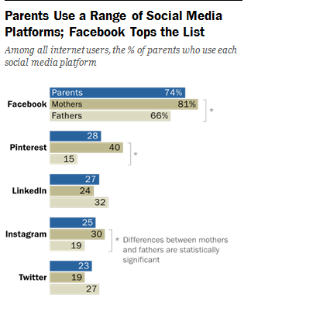
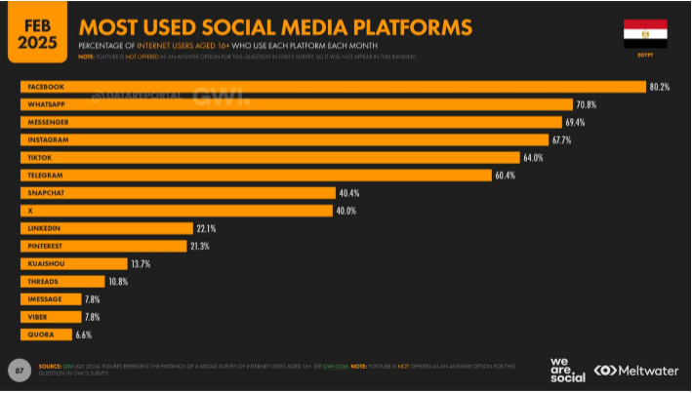

Slide 4
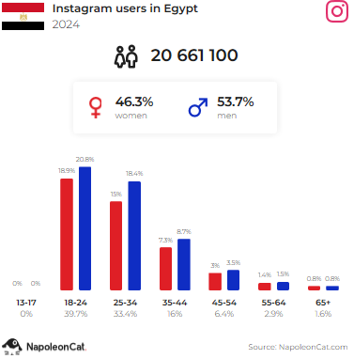
Instagram-2
يجذب فئة المراهقين والشباب (18–24 سنة)، وهم الأكثر عرضة للإدمان في مصر
إنستجرام من اكتر المنصات اللي بيقضوا عليها وقت طويل

Slide 5
3-TikTok
يجذب الأطفال والمراهقين بشكل واسع، وهم الفئة الأكثر عرضة لإدمان السوشيال ميديا.
المنصة الأسرع انتشارًا بين الجيل الجديد في مصر
في أوائل 2025، حقق TikTok نموًا كبيرًا في عدد المستخدمين في مصر، خاصة في الفئة العمرية تحت 24 سنة

Slide 6
تحديد نوع الحملة الإعلانية
1- Awareness Campaign
اخترت أن تكون الحملة حملة توعوية Awareness Campaign تستهدف الآباء والأمهات، وتركز على نشر الوعي بمخاطر إدمان الأطفال للهواتف والسوشيال ميديا. بعد كدا تكون الحمله Engagement
2- Engagement Campaign
تشجيع الآباء والأمهات على مشاركة تجاربهم مع أطفالهم.
إطلاق تحديات أو أسئلة تفاعلية على المنصات السوشيال.
بناء مجتمع داعم يساعد الأسر على تبادل الحلول.

